Slide 1
上节回顾
典型环节及其传递函数
相似系统
方框图的组成元素、建立方法

Slide 2
第2章 数学模型
2.1 控制系统的运动微分方程
2.2 拉氏变换和反变换
2.3 传递函数
2.4 系统方框图和信号流图
2.5 非线性数学模型的线性化
2.6 控制系统传递函数推导举例

Slide 3
系统信号流图和梅森公式
对于复杂系统，利用方框图变换来求解系统的传递函数很繁琐，而用信号流图法则，可以直接求取传递函数，不用简化。

Slide 4
信号流图及术语
组成元素 Basic elements of an SFG
节点(junction points)：每一个变量就是一个节点。
支路增益
x
y
支路(branches)：两变量之间的定向线段.
a
y=ax
信号流图的绘制
例1 通过线性方程组建立信号流图

Slide 5
先将各变量作为节点，从左至右画在图上；
依据方程式画出各节点和其它节点的关系。
e
g
a
d
h
f
b
c

Slide 6
例2 通过方框图得到信号流图
用节点代替其中任何一个新的信号（变量），有引出信号处应设一节点；
(2)用支路及增益代替方框图中的每一个方框。
H₂
s₁
s₂
s₃
-
R
+
+
+
z
m
C
x
y
G₁
G₂
G₃
-
+
-
H₁
H₃
-H₂
1
x
1
y
G₁
z
G₂
m
G₃
R
c
-H₁
H₁
-H₃

Slide 7
常用术语：
1. 输入(源)节点：
只有输出支路，没有输入支路的节点。
2. 输出(阱)节点：
只有输入没有输出支路的节点。
3. 中间节点：混合节点
4. 通路：
沿支路箭头方向穿过各相连支路的途径。
5. 前向通路：
从源节点出发，经过混合节点（一次）到达阱
节点的通路。如R-x-y-z-m-c.
6. 回路：
如果通路的起点就是终点，经过其它节点一次。
7. 不接触回路：
两回路无公共节点。
-H₂
1
x
1
y
G₁
z
G₂
m
G₃
c
c
R
-H₁
H₁
-H₃

Slide 8
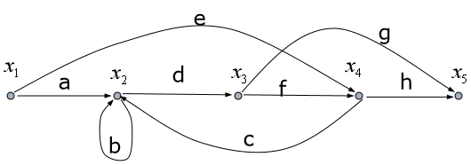
梅逊公式：
输入、输出节点间的总增益
（传递函数）为：
式中：
n－－前向通路数
－－信号流图的特征式
－－所有单独回路增益之和
－－所有两两不接触回路增益乘积之和
－－所有三个不接触回路增益乘积之和
－－第k条前向通路的增益
－－在Δ中除去与第k条前向通路相接触的回路后的特征式。

Slide 9
-H₂
1
x
1
y
G₁
z
G₂
m
G₃
c
c
例
R
-H₁
H₁
求传递函数C/R。
-H₃
解：
n=1
无两两不接触回路和三个不接触回路(No 2-non-touching loops and
3-non-touching loops)

Slide 10
作业：P78:2-11(b)
分别用方框图变换及梅逊公式求传递函数。

Slide 11
控制系统的传递函数
闭环控制系统的开环传递函数
R(s)
ε (s)
C(s)
⊗
G₁(s)
G₂(s)
B(s)
H(s)
R(s)到C(s)的信号传递通路称为前向通道；
C(s)到B(s)的信号传递通路称为反馈通道；

Slide 12
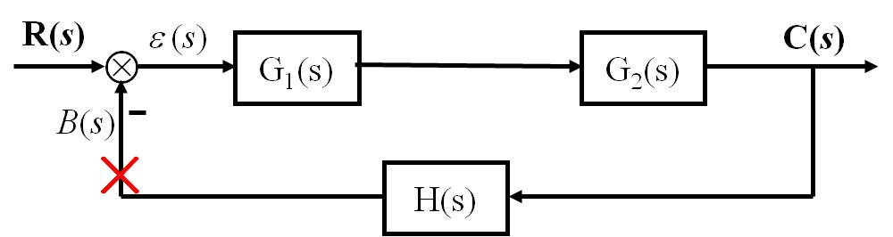
将闭环控制系统主反馈通道的输出断开，即H(s)的输出通道断开，此时，前向通道传递函数与反馈通道传递函数的乘积G₁(s)G₂(s)H(s)称为该
闭环控制系统的开环传递函数。记为G(s)。
闭环系统的开环传递函数也可定义为反馈信号
B(s)和偏差信号ε (s)之间的传递函数，即：

Slide 13
系统的闭环传递函数
反馈回路接通后，系统的输出量与输入量之间的传递函数。其中输入量包括控制量和扰动量。具有扰动作用的控制系统方块图为：
N(s)
R(s)
ε (s)
+
C(s)
⊗
G₁(s)
⊗
G₂(s)
+
B(s)
H(s)

Slide 14
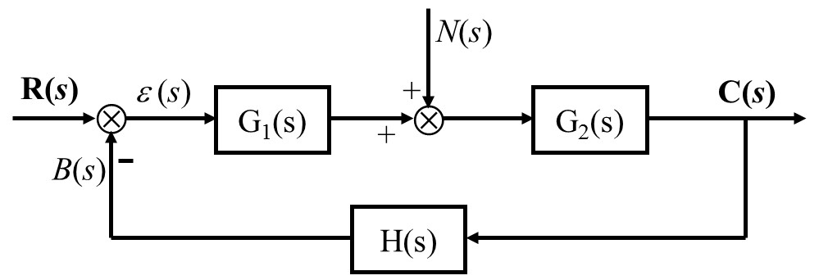
r(t)作用下系统的
闭环传递函数
R(s)
ε(s)
C_{R}(s)
⊗
G₁(s)
G₂(s)
B(s)
H(s)
r(t)作用下的闭环系统
令n(t)=0，此时在输入r(t)作用下系统的闭环传递函数为：

Slide 15
n(t)作用下系统的
闭环传递函数
N(s)
C_{N}(s)
⊗
G₂(s)
G₁(s)
H(s)
n(t)作用下的闭环系统
令r(t)=0，此时在扰动n(t)作用下系统的闭环传递函数（干扰传递函数）为：

Slide 16
系统的总输出
根据线性系统的叠加原理，系统在输入r(t)及扰动n(t)共同作用下的总输出为：

Slide 17
系统的偏（误）差传
递函数
1. 令n(t)=0，此时系统输入R(s)与偏差ε(s)之间的传递函数称为控制量作用下的偏差传递函数。用
表示。
R(s)
ε_{R} (s)
⊗
1
H(s)
G₂(s)
G₁(s)
偏差信号与输入信号之间的关系

Slide 18
2.令r(t)=0，此时系统在扰动作用下的偏差传递函数（称扰动偏差传递函数）。
N(s)
ε_{N} (s)
⊗
G₂(s)
H(s)
-1
+
G₁(s)
偏差信号与干扰信号之间的关系

Slide 19
结论
系统的闭环传递函数 、 、
及 具有相同的特征多项式：
1+G₁(s)G₂(s)H(s)
其中G₁(s)G₂(s)H(s)为系统的开环传递函数。
即闭环传递函数的极点相同。
系统的固有特性与输入、输出的形式、位置
均无关；同一个外作用加在系统不同的位置
上，系统的响应不同，但不会改变系统的固
有特性；

Slide 20
作业: 2-14

Slide 21
第2章 数学模型
2.1 控制系统的运动微分方程
2.2 拉氏变换和反变换
2.3 传递函数
2.4 系统方框图和信号流图
2.5 非线性数学模型的线性化
2.6 控制系统传递函数推导举例

Slide 22
2.5 非线性数学模型的线性化
非线性系统
用非线性微分方程描述的系统。非线性系统不满足叠加原理。
实际的系统通常都是非线性的，线性只在一定的工作范围内成立。
非线性系统的分析和综合是非常复杂的；
为分析方便，通常在合理的条件下，将非线性系统简化为线性系统处理。

Slide 23
小偏差线性化——切线法
y=f(x)
线性化增量方程为：
Δy’
Δy ≈ Δy' =Δx⋅tgα
A
α
Δy
y₀
Δx
0
x₀
x
非线性关系线性化

Slide 24
增量方程的建立——泰勒级数展开法
函数y=f(x)在其平衡点（x₀, y₀）附近的泰勒级数展开式为：

Slide 25
略去含有高于一次的增量Δx=x-x₀的项，则：
或：y - y₀ = Δy = KΔx， 其中：
上式即为非线性系统的线性化模型，称为增量方程。y₀ = f (x₀)称为系统的静态方程；

Slide 26
系统线性化微分方程的建立
步骤
确定系统在平衡态对应的额定工作点；
将原方程式中的瞬时值用其额定点值和增量之和表示；
与静态方程式相减获得系统在工作点附近以增量表示的线性化微分方程。

Slide 27
实例：液位系统，q_{i}(t)为流入量，q_{o}(t)为流出量，H(t)为液面高度,容器横截面积为A，列出液位变化的运动方程式。
解：根据流体力学相关定律有：
节流阀
q_{i}(t)
稳态时：
H(t)
节流阀
非线性项
的泰勒展开为：
q_{o}(t)
液位系统

Slide 28
则：
由于：
注意到：

Slide 29
所以：
实际使用中，常略去增量符号而写成：
此时，上式中H(t)和q_{i}(t)均为平衡工作点的增量。

Slide 30
线性化处理的注意事项
线性化方程的系数与平衡工作点的选择有关；
线性化是有条件的，必须注意线性化方程适
用的工作范围；
某些典型的本质非线性，如继电器特性、间
隙、死区、摩擦等，由于存在不连续点，不
能通过泰勒展开进行线性化，只有当它们对
系统影响很小时才能忽略不计，否则只能作
为非线性问题处理。

Slide 31
out
out
0
in
0
in
死区非线性
间隙非线性

Slide 32
增量方程的数学含义就是将参考坐标的原点移到系统或元件的平衡工作点上，对于实际系统就是以正常工作状态为研究系统运动的起始点，这时，系统所有的初始条件均为零。
y=f(x)
Δy’
A
α
Δy
y₀
Δx
0
x₀
x

Slide 33
第2章 数学模型
2.1 控制系统的运动微分方程
2.2 拉氏变换和反变换
2.3 传递函数
2.4 系统方框图和信号流图
2.5 非线性数学模型的线性化
2.6 控制系统传递函数推导举例

Slide 34
2.6 控制系统传递函数推导举例
机械系统
电机驱动进给装置
x_{o}(t)
z₄
工作台m
C_{m}
III
J₃, K₃, C₃
z₂
K_{m}
丝杠L
II
J₂, K₂, C₂
T
z₃
I
J₁, K₁, C₁
z₁
θ_{i}
伺服电机

Slide 35
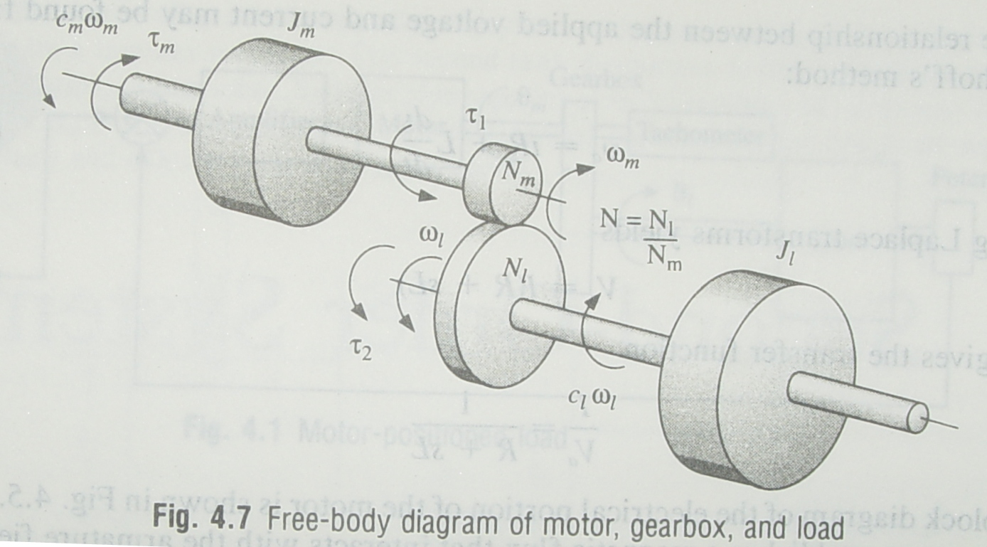
补充——机械旋转运动建模
根据牛顿第2定律：

Slide 36
(电机轴)
(负载轴)
(减速器)
将所有变量折算到电机轴上有

Slide 37
最后可得到：
两边取拉氏变换：
信号传递的方块图为：

Slide 38
电机驱动进给装置
x_{o}(t)
z₄
工作台m
C_{m}
III
J₃, K₃, C₃
z₂
K_{m}
丝杠L
II
J₂, K₂, C₂
T
z₃
I
J₁, K₁, C₁
z₁
θ_{i}
伺服电机

Slide 39
暂不考虑左端的齿轮减速部分，将上图简化为右图所示，丝杠螺母装置将电机的旋转运动转变为工作台的直线运动。
电动机
工作台m
丝杠L
电动机
等效转动惯量
J
电机驱动进给装置等效系统

Slide 40
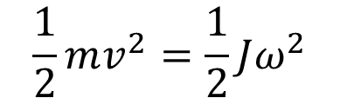
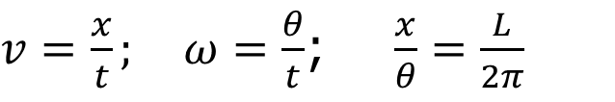
x-工作台直线位移
按等功原理：
θ-丝杠角位移
由以上式子联立，可得工作台等直线运动部件质量m的等效转动惯量为：
L — 丝杠螺距，即丝杠每转一周工作台移动的直线距离。

Slide 41
齿轮传动装置
θ₁
z₁
T₁
T₁、T₂：转矩
θ₁、θ₂：角位移
ω₁、ω₂：角速度
z₁、z₂：齿数
T₂
θ₂
z₂
r₁、r₂：齿轮分度圆半径
齿轮副
假设齿轮传动中无功率损耗，且忽略齿轮转动惯量、啮合间隙与变形，则：

Slide 42
考虑阻尼和转动惯量时集中参数齿轮副模型：
C₁
z₁
T₁
J₁
T
θ₁
C₂
J₂
T₂
θ₂
z₂
T ：输入转矩
J₁、J₂ ：齿轮（包括轴）的转动惯量
C₁、C₂：啮合齿轮、支承粘性阻尼系数

Slide 43
根据牛顿定律：
齿轮1：
齿轮2：
利用：
有：

Slide 44
式中：
—— 等效折算到输入端的转动惯量
其中，
为齿轮2 一侧的转
动惯量折算到齿轮1一侧的等效转动
惯量

Slide 45
—— 等效折算到输入端的粘性阻尼系数
其中，
为齿轮2 一侧的粘
性阻尼系数折算到齿轮1一侧的等效
粘性阻尼系数
显然，利用 ，齿轮2 一
侧的转矩、转速和角位移同样可等效折算到齿轮1一侧。

Slide 46
考虑扭转弹性变形效应时，齿轮2一侧的扭转刚度系数等效到齿轮1一侧时，刚度系数也应乘以
。
即若K₁、K₂ 的分别为齿轮1 和2的扭转刚度系数，则齿轮1 一侧的等效刚度K_{I}为：

Slide 47
机床进给传动链
x_{o}(t)
z₄
工作台m
C_{m}
III
J₃, K₃, C₃
z₂
K_{m}
丝杠L
II
J₂, K₂, C₂
T
z₃
I
J₁, K₁, C₁
z₁
θ_{i}
伺服电机

Slide 48
空载时，I轴转矩平衡方程为：
其中，θ_{i}(t)为I轴输入转角；
θ_{m}(t)为工作台位移x_{o}(t)折算到I轴上的等效当量转角：
，L为丝杠螺距

Slide 49
J、C、K分别为工作台及各轴折算到I轴上的等效总转动惯量、等效总粘性阻尼系数及等效总刚度系数。

Slide 50
根据上述关系，可求得系统微分方程为：
传递函数：

Slide 51
汽车悬挂系统
车体
当汽车行驶时，轮胎的垂直位移作用于汽车悬挂系统上，系统的运动由质心的平移运动和围绕质心的旋转运动组成。
质心
车架
汽车悬挂系统（垂直方向）

Slide 52
m₂
x_{o}(t)
K₂
C
m₁
x(t)
K₁
x_{i}(t)
简化的悬挂系统（垂直方向）

Slide 53
X_{i}(s)
K₁
X(s)
X_{o}(s)

Slide 54
车削过程（自学）
液压缸系统（自学）
液压伺服马达（自学）
打印轮控制系统（自学）
热力系统（自学）

Slide 55
第2章 数学模型
2.1 控制系统的运动微分方程
2.2 拉氏变换和反变换
2.3 传递函数
2.4 系统方框图和信号流图
2.5 非线性数学模型的线性化
2.6 控制系统传递函数推导举例
本章结束

